Slide 1
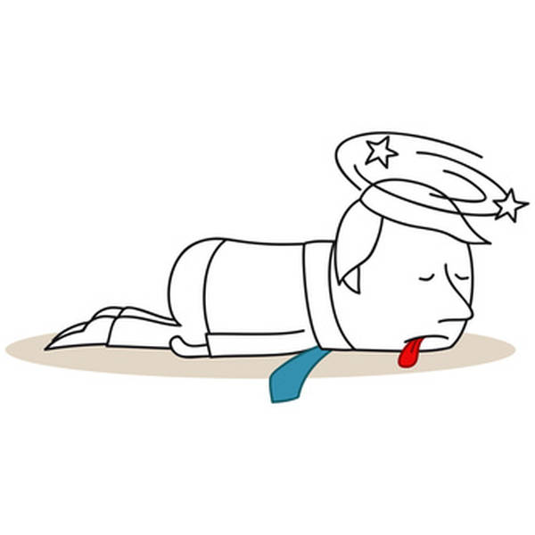
Malaises et syncopes
Faculté de médecine d'Oran
Département de médecine dentaire
3 ème année
Année universitaire 20222-2023
Dr M Amani

Slide 2
Objectifs pédagogiques
Faire la différence entre syncope et malaise
Reconnaitre les différents type de syncopes
Connaitre les bases de la prise en charge

Slide 3
introduction
Les malaises et syncopes sont des motifs très fréquents de consultation
peuvent être secondaires à des étiologies très nombreuses.
La plupart des étiologies n’engagent pas le pronostic vital.
Certaines cependant s’associent à un risque de mort subite et nécessitent une hospitalisation et des investigations rapides

Slide 4
définitions
Le terme de « malaise » est commun, employé par les patients
« sensation pénible souvent vague d’un trouble des fonctions physiologiques »(2)
Seuls les termes lipothymie et syncopes sont utilisables et médicalement définis

Slide 5
définitions
La syncope est définie comme une perte de conscience transitoire (TLOC) due à une
hypo perfusion cérébrale, caractérisée par :
un début rapide.
de courte durée.
un rétablissement complet spontané .
Les principales catégories:
des syncope vasovagales, réflexes (VVS), secondaires à une hypotension orthostatiques (OH)
cardiovasculaire
syncope d’origine inconnue (1)

Slide 6
définitions
La lipothymie est définie comme un malaise passager avec impression angoissante d’évanouissement imminent ,pouvant être accompagnée de nausee,vomissement,angoisse,bourdonnement d’oreille….sans perte de connaissance

Slide 7
définitions
.
Syncope
lipothymie
perte de connaissance
Pas de perte de connaissance

Slide 8
physiopathologie
diminution transitoire du débit sanguin cérébral
La baisse de la pression artérielle
Baisse du débit cardiaque
Baisse des résistances vasculaires périphériques

Slide 9
Malaise vagale
La syncope vasovagale (VVS) est la cause la plus fréquente de syncope dans tous les groupes d’âge
Les lipothymies ou les syncopes vasovagales sont les plus fréquentes et peuvent représenter jusqu’à 50 %, voire 80 % des étiologies

Slide 10
Malaise vagale mécanisme
douleur, émotion, station debout prolongée,
réplétion gastrique, prise de sang …..
une réponse réflexe exagérée ; secondaire à
L’augmentation du tonus parasympathique
une diminution du tonus sympathique
MALAISE VAGALE
hypotension artérielle
bradycardie

Slide 11
Malaise vagale mécanisme
Tonus para sympathique
Tonus sympathique
-diminution de la fréquence cardiaque
-et de la force de contraction des oreillettes
-vasodilatation dans certains -territoires
Diminution des resistances

Slide 12
Malaise vagale symptômes
Signes prodromiques
sensation vertigineuse,
pâleur
Sueurs
nausées
palpitations
asthénie intense
des troubles de la vision
perte de connaissance une fois sur deux.
récupération progressive
persistance d’une asthénie.

Slide 13
Malaise vagale prise en charge
mesurer :
la fréquence cardiaque (bradycardie)
Et la pression artérielle.

Slide 14
Malaise vagale prise en charge
confirmer L’origine vasovagale
un test d’inclinaison
inclinaison de 60 à 70° pendant 45 min es
Lipothymie ou syncope + chute tensionnelle
+ bradycardie
pouvant conduire dans les cas extrêmes à une pause cardiaque et des mouvements cloniques

Slide 15
Malaise vagale prise en charge
garder son calme
parler au patient
le faire allonger s’il ne l’est pas
surélever les jambes
Pas d’amélioration
masque à oxygène
bradycardie sévère ou qui persiste : ◦ Atropine®

Slide 16
Syncopes Causes cardiaques
Arguments cliniques pour une étiologie cardiaque
Antécédents
Mort subite familiale
Cardiopathie connue
Phlébite/embolie pulmonaire
anamnèse
Syncope pendant un effort
Syncope survenant en décubitus Douleur thoracique
Palpitations
Traitement
Anti arythmique
TRT qui allonge le QT
Anomalies de l’examen clinique
Souffle cardiaque ou vasculaire,
signes d’insuffisance cardiaque,
galop, bradycardie, tachycardie
ou irrégularité du rythme cardiaque

Slide 17
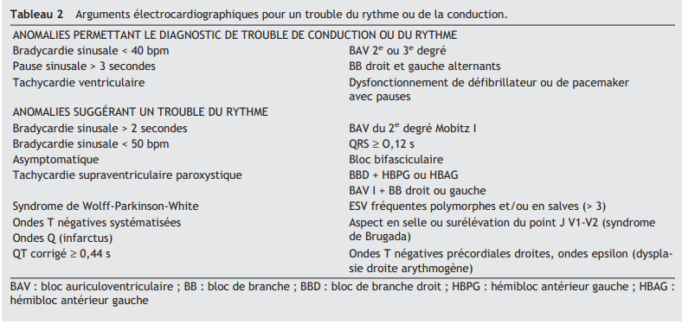
Syncopes Causes cardiaques
Troubles du rythme ou de la conduction
Cardiaque

Slide 18
Syncopes Causes cardiaques
Autres étiologies cardiaques
1-Le rétrécissement aortique orificiel
syncope d’effort
un souffle systolique
une hypertrophie ventriculaire gauche à l’ECG
échodoppler cardiaque: importance du rétrécissement et son retentissement

Slide 19
Syncopes Causes cardiaques
Autres étiologies cardiaques
2-cardiomyopathie hypertrophique:
syncope d’effort
un souffle systolique a l ’auscultation
une onde Q d’hypertrophie septale a l’ECG
confirmé par l’échodoppler cardiaque

Slide 20
Syncopes Causes cardiaques
Autres étiologies cardiaques
3-L’hypertension artérielle, pulmonaire primitive, la sténose valvulaire pulmonaire , exceptionnelles.
4-Une une embolie pulmonaire, une tamponnade
5-un myxome de l’oreillette ou d’une thrombose de
valve , exceptionnelle
6-une thrombose de valve mécanique
7- un syndrome du QT long, un syndrome de
Brugada, une dysplasie ventriculaire droite, des
tachycardies ventriculaires catécholergiques ou
une cardiomyopathie hypertrophique

Slide 21
Démarche diagnostic clinique
Interrogatoire:
description de l’épisode
Les antécédents et les facteurs de comorbidité:
Mort subite dans la famille
Malaise antérieur
Cardiopathie
facteur déclenchant, circonstances de survenue:
en postprandial, après un effort, une station de bout prolongée, une émotion, une douleur, un
Confinement vagale
Effort cardiaque

Slide 22
Démarche diagnostic clinique
Les prodromes :
palpitations
des sueurs
un état vertigineux origine vagale
des troubles visuels et auditifs
la rapidité de la récupération après la lipothymie ou une syncope

Slide 23
Démarche diagnostic clinique
L’examen clinique:
examen cardiovasculaire
la tension artérielle aux deux bras
La recherche d’une hypotension orthostatique
pouls distaux, fréquence cardiaque
auscultation cardiaque et vasculaire.
examen neurologique: état de conscience, signes déficitaires

Slide 24
Démarche diagnostic para clinique
L’ECG:
Obligatoire
réalisé précocement
anomalie grave+++
Normal, il n’exclut rien.

Slide 25
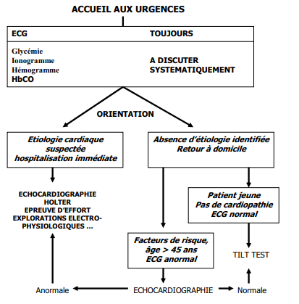
Prise en charge

Slide 26
Malaise hypoglycémique Définitions :hypoglycemie
Glycémie en dessous de laquelle apparaissent des manifestations cliniques
0,50 g/L (3,3 mmol/L) en dehors du diabète
0,60 g/L chez le diabétique

Slide 27
Malaise hypoglycémique Définitions :hypoglycémie
glycémie basse
manifestations cliniques
Correction glycemie = correction des troubles
= correction des troubles

Slide 28
physiopathologie
2H de jeune
Glycogénolyse
5 heures de jeûne
néoglucogenèse
10 H de jeune
oxydation des acides gras
production hépatique de glucose au cours du jeûne
maintien de la glycémie au cours du jeûne

Slide 29
physiopathologie
Une hypoglycémie
Métabolique
glycogénolyse
Néoglucogenèse
hyperinsulinisme
sécrétion inappropriée d’insuline par le pancréas
déficit enzymatique sur l’une des voies métaboliques
oxydation des acides
cause endocrinienne

Slide 30
Diagnostic étiologique
Le patient est diabétique
sous insuline :
surdosage, erreur d'injection,
efforts physiques inhabituels
une insuffisance d'apport
alimentaire (repas ou collation sauté ou déplacé,
vomissements, gastroparésie retardant la vidange gastrique…)
sous antidiabétiques oraux
sujet âgé
jeûne, alcool
insuffisance hépatique,
interactions médicamenteuses : AVK, fibrates, benzodiazépines,
insuffisance hépatique

Slide 31
Diagnostic étiologique
le patient n'est pas diabétique
intoxications :
médicaments : quinine,aspirine à fortes doses, sulfamides antibactériens,alcool
prises cachées d'insuline
origine endocrinienne :
insuffisance surrénale, insuffisance hypophysaire
hypothyroïdie
hypoglycémies fonctionnelles(syndrome idiopathique post-prandial)
-postprandiales : 2 à 3 h après le repas,
-symptômes neurovégétatifs d'hypoglycémie sans signes de
neuroglycopénie,
-hypoglycémie rarement retrouvée au moment du malaise
tumeurs : insulinome

Slide 32
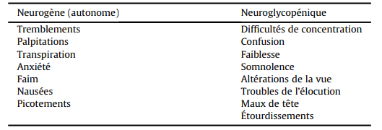
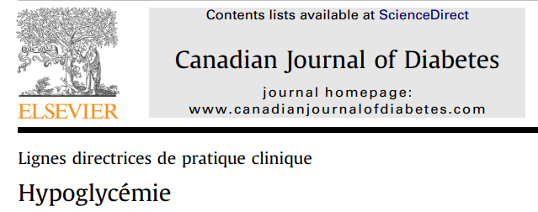
Diagnostic clinique

Slide 33
Diagnostic clinique

Slide 34
Prise en charge thérapeutique
Les buts du traitement:
déceler les hypoglycémies sans délai
ramener la glycémie à un niveau sûr le plus vite possible
soulager rapidement les symptômes
éviter un traitement excessif : rebond hyperglycémie

Slide 35
Prise en charge thérapeutique
15 g de glucose sont nécessaires pour produire une hausse de la glycémie d’environ 2,1 mmol/L en 20 minutes et un soulagement suffisant des symptômes

Slide 36
Prise en charge thérapeutique recommandations

Slide 37
Prise en charge thérapeutique recommandations

Slide 38
Prise en charge thérapeutique recommandations
Avec un accès i.v. : 10 à 25 g de glucose doivent être administrés par voie intraveineuse sur une période de 1 à 3 minutes

Slide 39
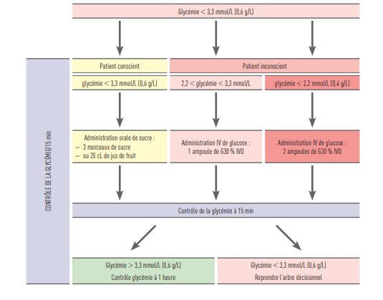
Prise en charge thérapeutique

Slide 40
Prise en charge thérapeutique
Traitement étiologique
Éducation thérapeutique du diabétique.
Chirurgical : insulinome et tumeurs extrapancréatiques.
Traitement médical : dysfonctions endocriniennes.
Diététique : hypoglycémies fonctionnelles. Fractionnement des repas, éviter les aliments d'index glycémique élevé, suppression de l'alcool

Slide 41
bibliographie
Diagnostic approaches to syncope in Internal Medicine Departments and their effect on mortality ?Ehud Galron a,b, Orli Kehat c, Ahuva Weiss-Meilik c
, Raffaello Furlan d, Giris Jacob
P. Lestavel (Chef de service) a,*, C. Marquie (Praticien hospitalier) b« Malaise », lipothymie et syncope,Fainting, near syncope and syncope
D. Penso-Assathiany, Malaise vagal
Dale Clayton MHSc, MD, FRCPC,
Vincent Woo MD, FRCPC, Jean-François Yale MD, CSPQ, FRCPC; Hypoglycémie
J.-F. Blicklé:Hypoglycémie mineure 24

